Slide 1
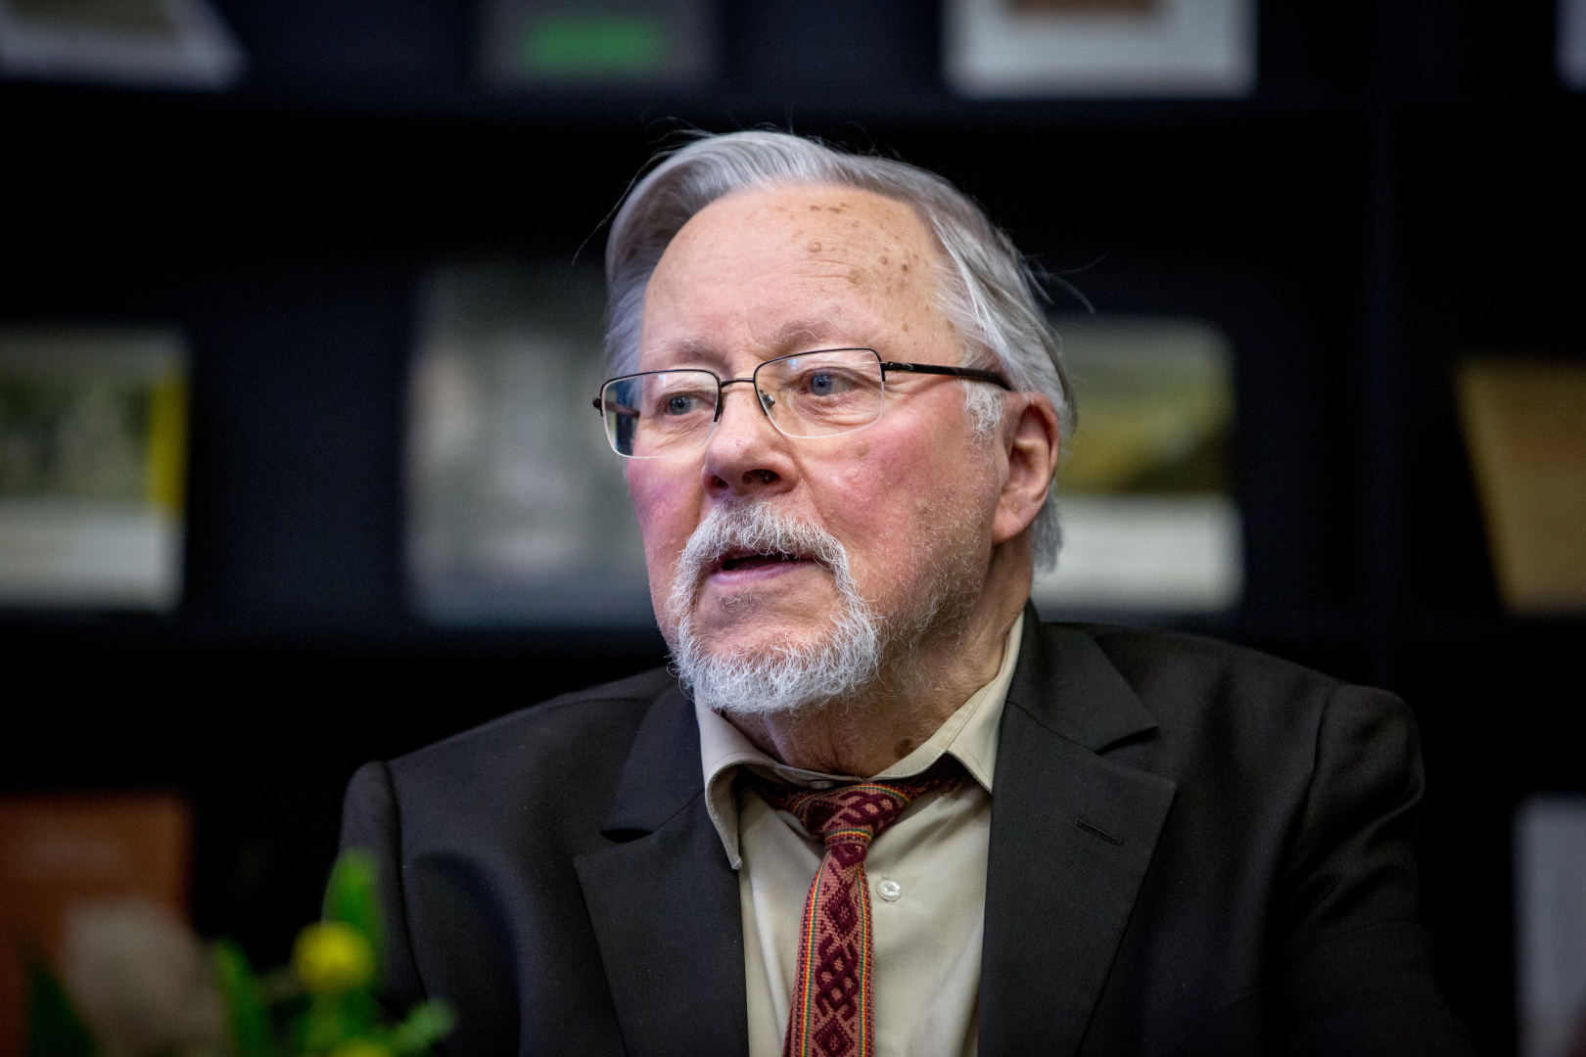
Витаутас Ландсбергис

Slide 2
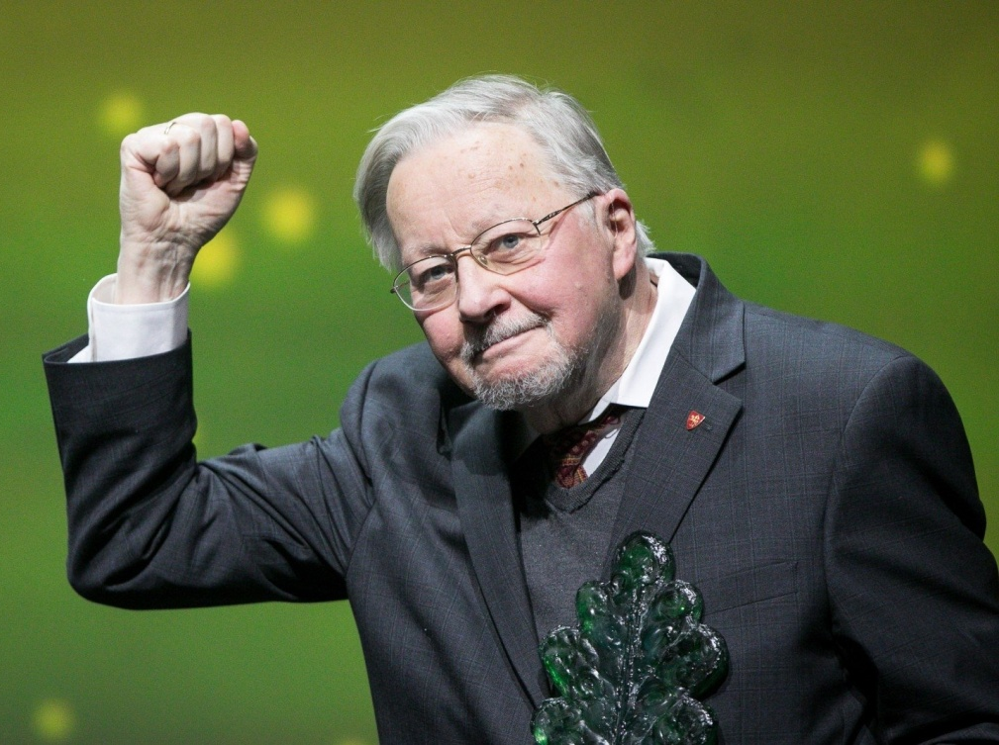
Родился 18 октября 1932 года в Каунасе, сейчас живёт в Вильнюсе.
Литовский политик, общественный деятель, фактический литовский лидер, историк искусства, музыки и культуры.
В 1990–1991 годах был председателем Государственных переговоров с СССР. Под его руководством Литва противостояла экономической блокаде СССР и вооруженному насилию и добилась международного признания его восстановленной независимости.

Slide 3
Связи с Польшей
В 1991 году он был награжден Почетным крестом Союза скаутов Польши.
В 1999 году он был награжден орденом Великого Креста Республики Польша.
Подготовила Шаруне.

